Slide 1
De skriftlige prøver i dansk med adgang til internet FP9 og FP10
.
Maj 2018
Notes:
Titeldias

Slide 2
Tablet/telefon er mulig
Lyd til deltagerne
Deltagerne kan kun skrive(i chat)
Deltagerne kan se video efterfølgende
Alt kan ikke besvares en-til-en

Slide 3
Program
13.45-14.00 Intro
Lydprøve
Hjælp til teknik
Fælles chat er åben
14.00-14.30 Oplæg
(chatten er lukket)
14.30-15.00 Spørgsmål fra jer
Chatten er åben

Slide 4
Rammerne for FP9
-3½ time
-Individuelt
-Mulighed for op til 30 minutters samtalerunde
-Skrivning på computer
-Eleven må indsætte billeder/illustrationer, grafer osv. hentet fra nettet i sin besvarelse
-Eleven må anvende internettet under hele prøven
-Eleven må ikke kommunikere med andre under prøven eller dele dokumenter med andre

Slide 5
Rammerne for FP10
4 timer
Eleven besvarer først del a, hvor nettet ikke må anvendes (kun online ordbøger) Når eleven er færdig med del a trykker eleven send og går i gang med b- og c-delen. Eleven kan ikke vende tilbage til a-delen
Individuelt
Skrivning på computer
Eleven må indsætte billeder /illustrationer, grafer osv. hentet fra nettet i sin besvarelse
Eleven må anvende internettet under del b og del c
Eleven må ikke kommunikere med andre under prøven eller dele dokumenter med andre

Slide 6
Helt overordnet er det elevens egen selvstændige præstation, der skal vurderes.
BEK nr 47 af 18/01/2018
– forholde sig analytisk og reflekterende til tekster og andre udtryk fra forskelligartede medier,
– styre skriveprocessen fra idé til færdig tekst,
– udtrykke sig i en sammenhængende og disponeret form,
– skrive forståeligt, klart og varieret i teksttyper, der passer til situation og kontekst,
– udvikle og udvide ordforråd og begrebsverden,
– vise indsigt i sprogets spændvidde fra hverdagssprog til kunstneriske udtryksformer,
– beherske et sikkert sprog med korrekt stavning,
– kunne læse korrektur på egne tekster,
– anvende forskellige teksttyper, stilarter og de vigtigste regler for sprogrigtighed i forhold til målgruppen, – anvende forskellige fremstillingsformer, fortælleteknikker og virkemidler,
– udtrykke tekstens hensigt, målgruppe og situation,
– layoute tekster så det fremmer kommunikation og
– anvende internettets muligheder bevidst og hensigtsmæssigt i relevant omfang.

Slide 7


Prøvevejledningernes formål er at:
præcisere og forklare prøvekravene
tydeliggøre sammenhæng mellem prøvebekendtgørelsen
fagformålet i dansk
Fælles Måls kompetencemål
samt læseplanen i dansk.

Slide 8
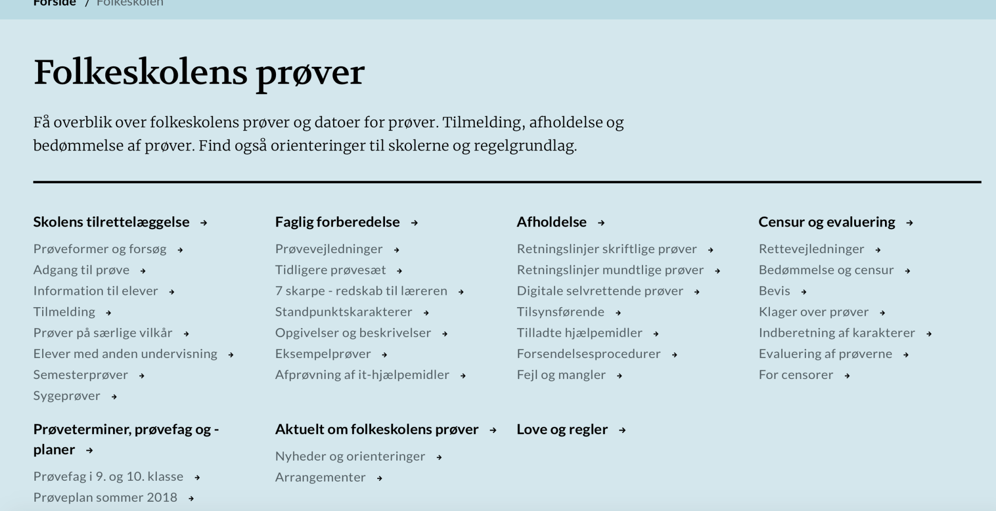
Hvor finder vi prøvevejledningerne?
https://uvm.dk/folkeskolen/folkeskolens-proever/forberedelse/proevevejledninger

Slide 9

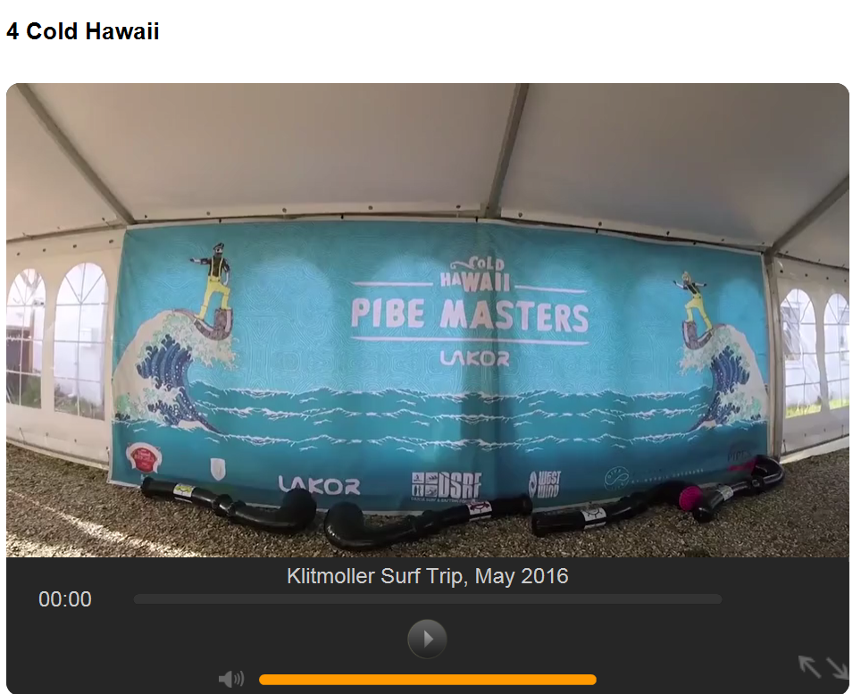
Beskrivelse af prøvesættet FP9
Selvstændigt opgavesæt med fire opgaver
Eleverne skriver en af opgaverne
Opgaverne kan have multimodale tekster som indløb.
Opgavesættet vil indeholde (en) opgave(r), som kan løses uden anvendelse af internettet

Slide 10
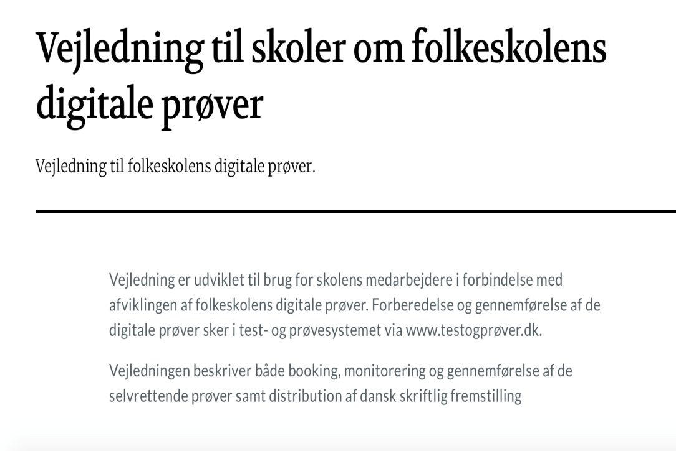
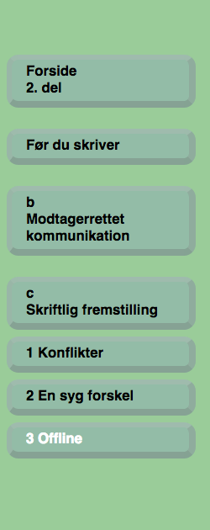
Beskrivelse af prøvesæt fP10
Del b og del c med internet
Del a uden internet
https://www.stil.dk/support/test-og-proever/folkeskolens-proever

Slide 11
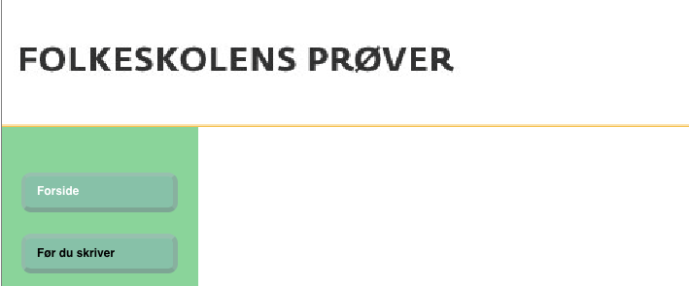
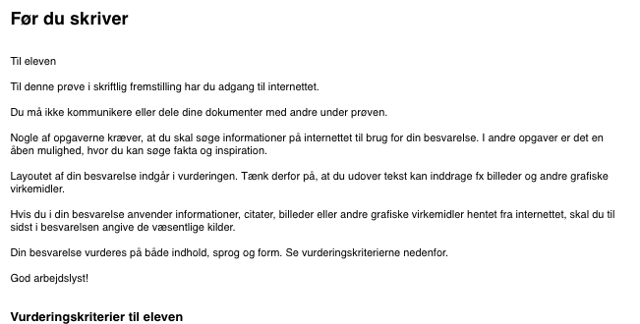

Slide 12
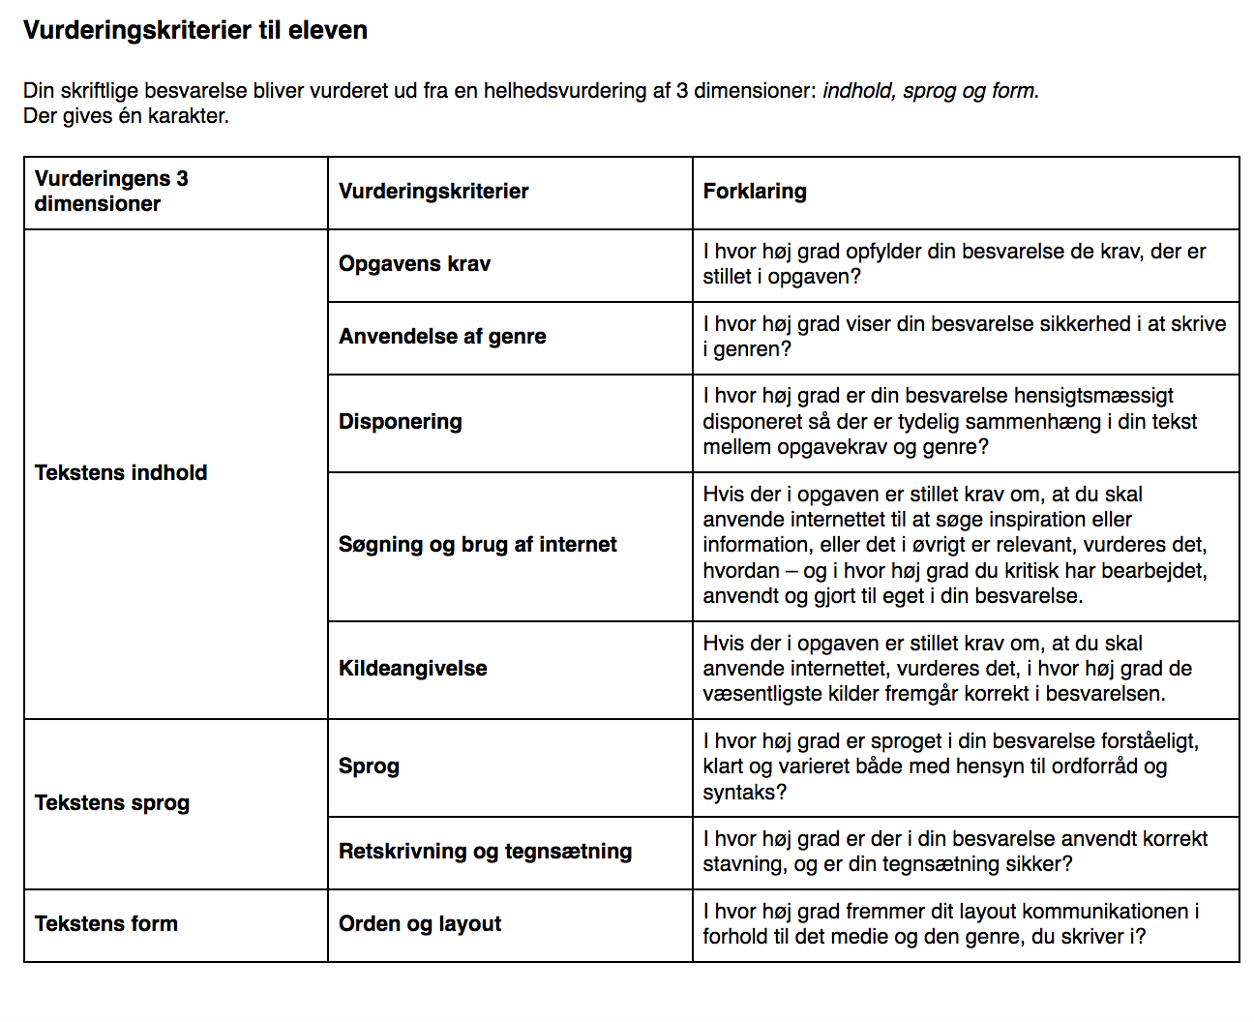
FP9

Slide 13
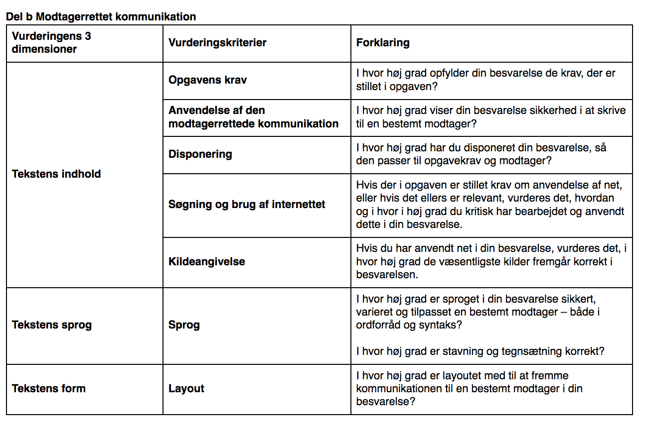
FP10 b del

Slide 14
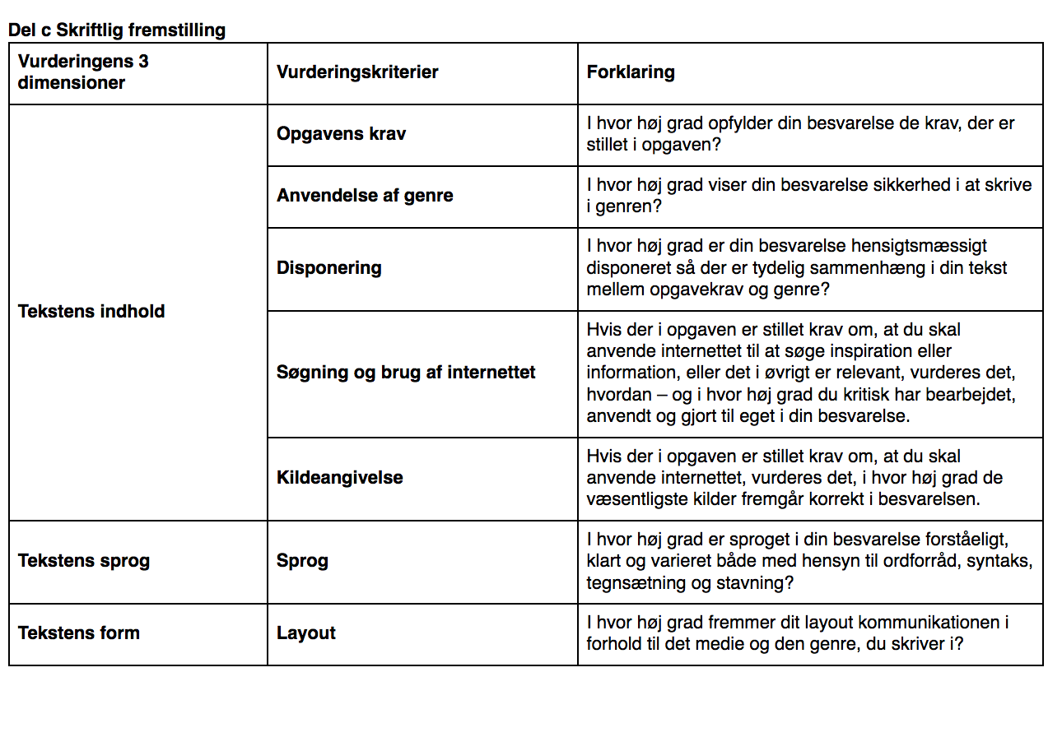
FP10 c del

Slide 15
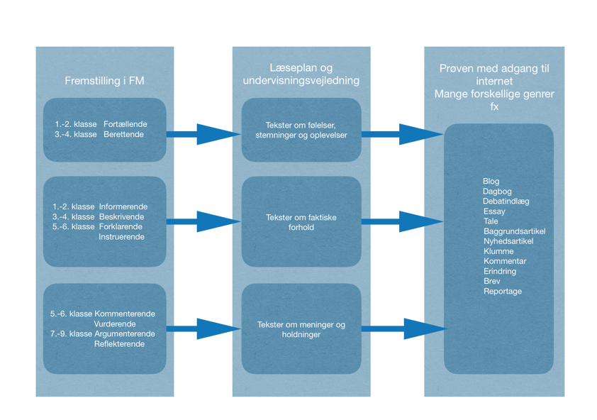
Skriftlighed fra 1.-9 (10. klasse)
10. Klasse – modtagerrettet og erhvervs og uddannelsesrettet

Slide 16
Hvad skal eleverne kunne – som er nyt?
færdighed i og viden om informationssøgning på nettet er en forudsætning i denne prøve
kunne skelne mellem forskellige typer af afsendere
have viden om målgrupper
kildekritisk kompetence

Slide 17
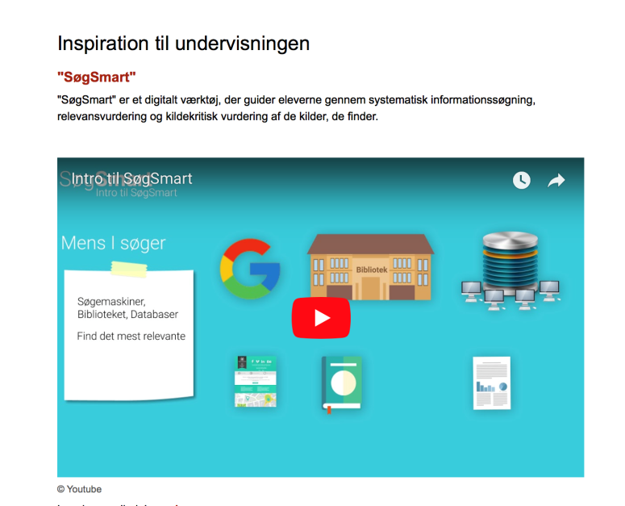
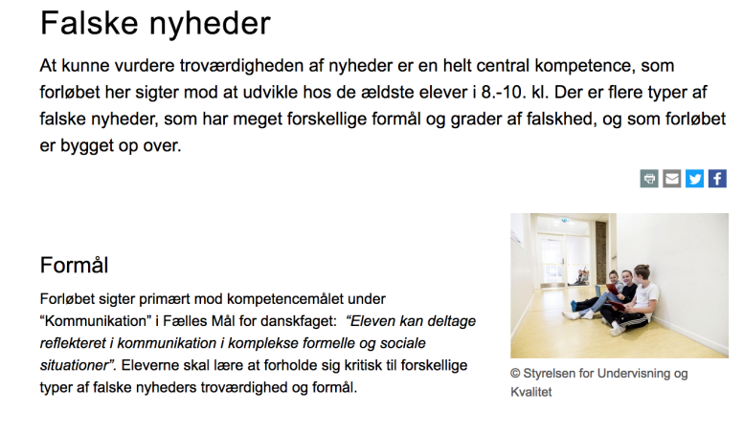
Find det på EMU
https://www.emu.dk/modul/falske-nyheder-0
https://www.emu.dk/modul/kritisk-undersøgelse-1

Slide 18
Faglig læsning Eksempel humor
indløb
Skrivekrav
Skrivehandlinger
Medie og layout
Skriverolle
Kort multimodal tekst. (lille reklamefilm)
Humor kan give smil på læben, skabe debat, men også give anledning til misforståelser – og dermed konflikter. Filmen #BLIVMURER er et eksempel på, at man anvender humor som et væsentligt virkemiddel.
Skriv en baggrundsartikel om dansk humor.
Som forberedelse skal du søge oplysninger om emnet på internettet. I din baggrundsartikel skal mindst tre af nedenstående mellemrubrikker indgå. Du kan selv vælge andre.
Griner vi af eller med?
Grin er den bedste medicin
Humor misforstås ofte
Hvornår er det sjovt?
Vi er vilde med humor
Sarkasme – den onde humor
Humor eller tabu?
Giv din baggrundsartikel en rubrik, og illustrer den med fotos, faktabokse eller andre grafiske virkemidler.
trykt avis.
Journalist

Slide 19
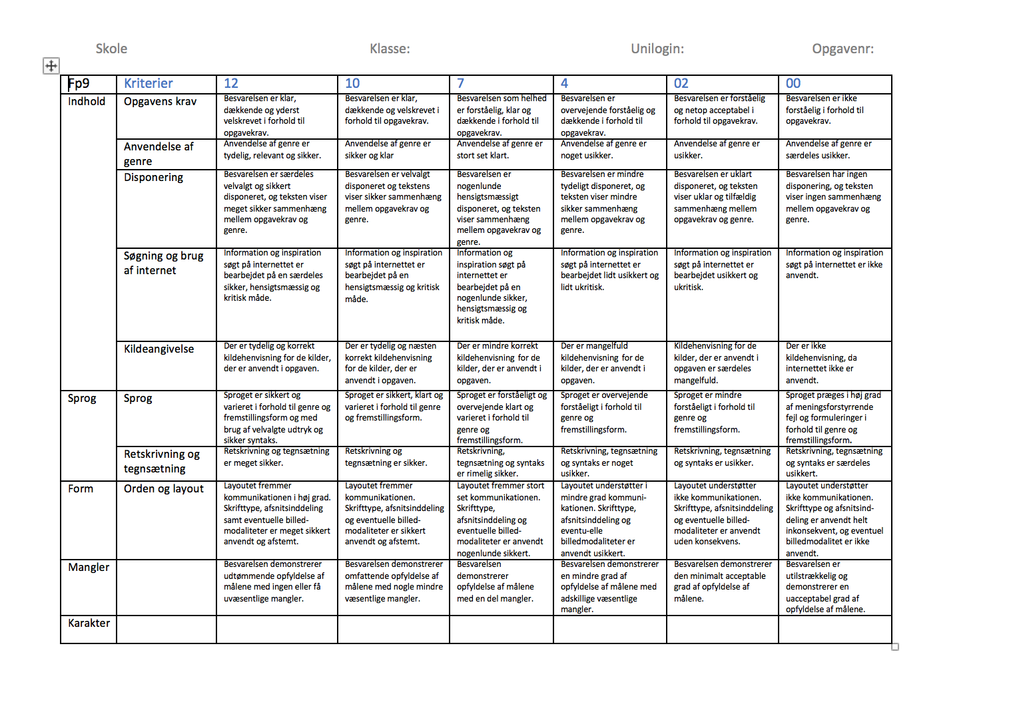
Overblik over karakterbedømmelse FP9

Slide 20
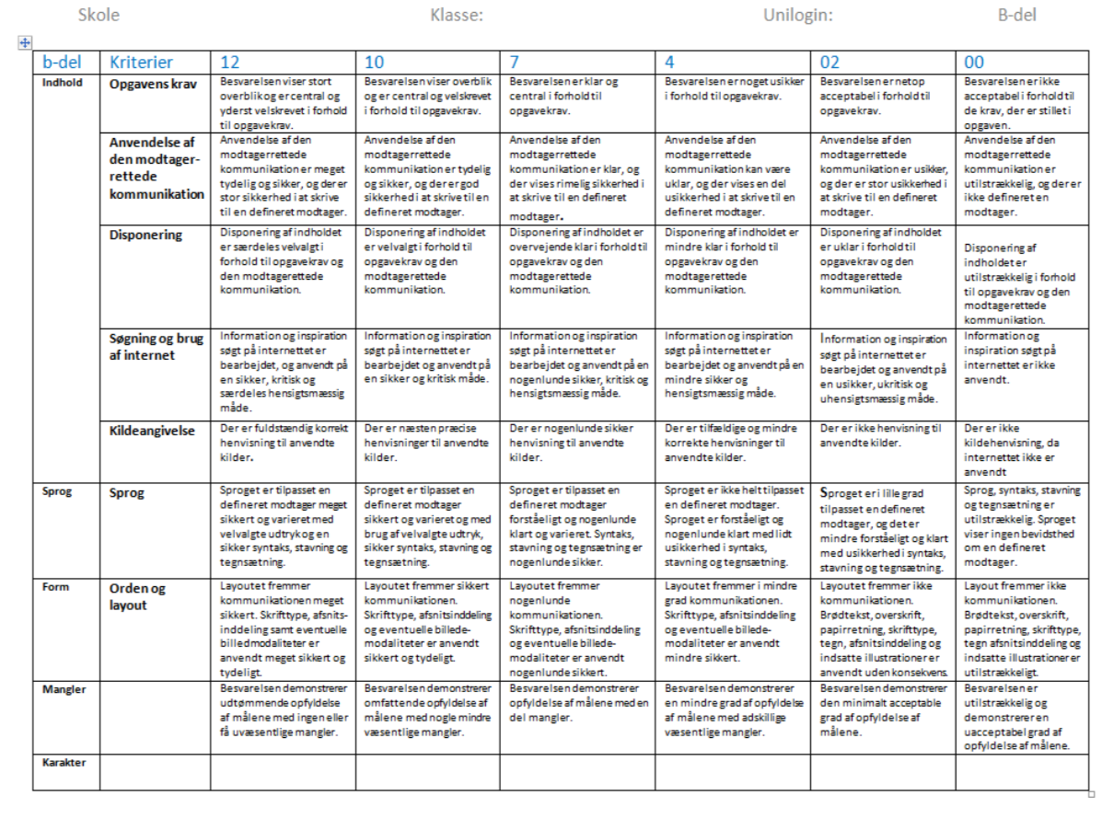
FP10 del b

Slide 21
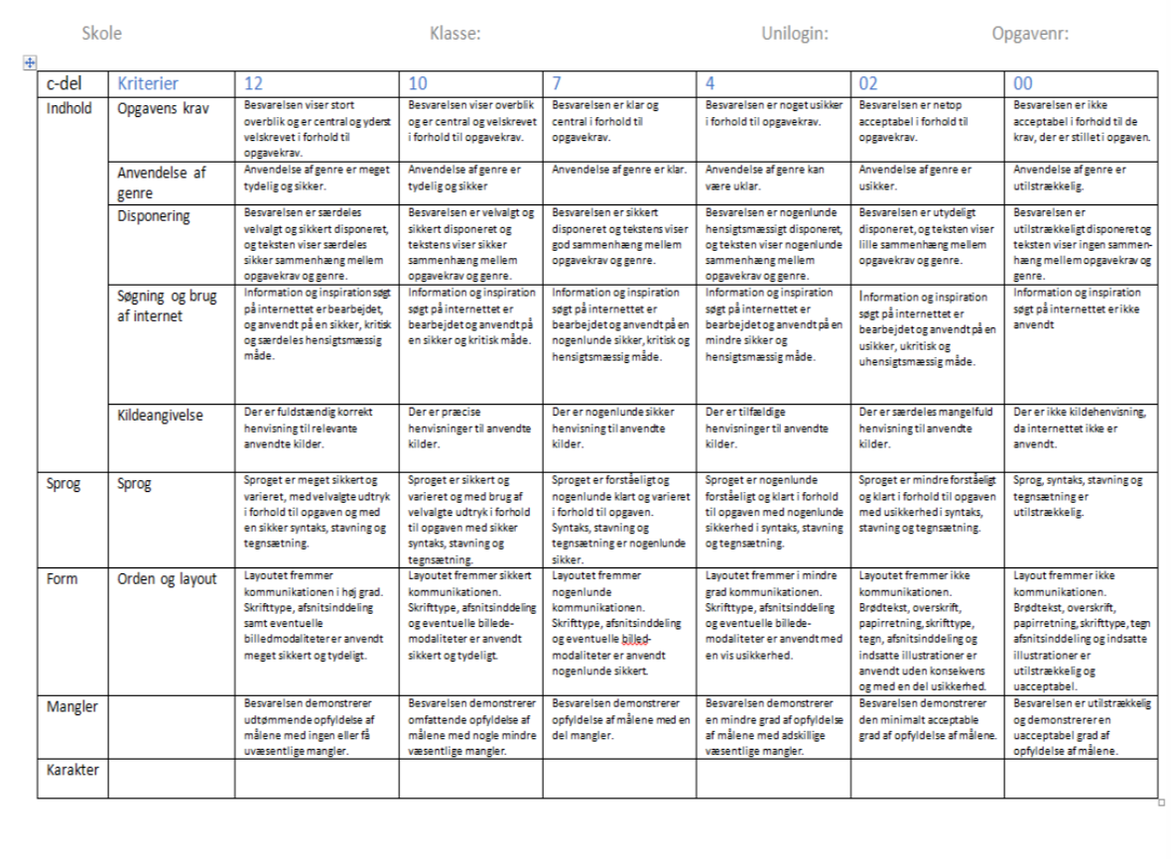
FP10 c del

Slide 22
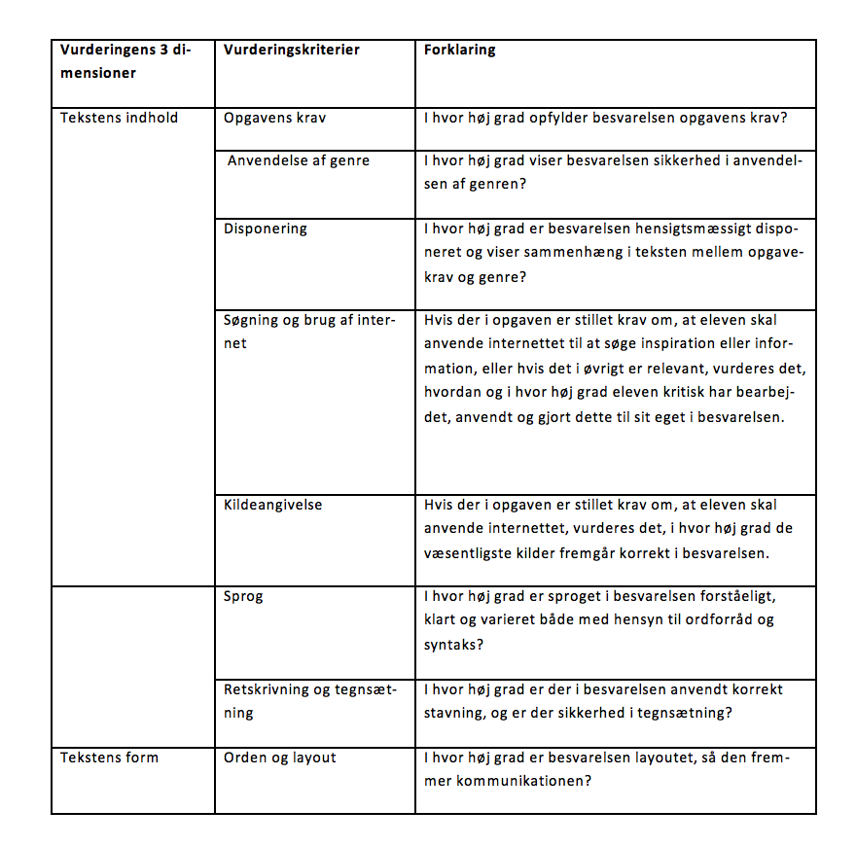
Søgning og brug af internet
Eleverne må i opgaverne bearbejde informationer fra internettet og anvende dem i skrivningen i samspil med egen viden.
Det er meget vigtigt, at eleverne viser, at den søgte information og inspiration er gjort til deres egen i den skriftlige besvarelse.
Eleverne skal inden prøven være gjort bevidste om faldgruberne ved uhensigtsmæssig anvendelse af fagligt input fra internettet.

Slide 23
Søgning og brug af internet
Hvis en opgave indeholder klip fra en nyhedsudsendelse, der omhandler en samfundsmæssig debat, kan eleverne, så vidt muligt søge yderligere information fra andre medier om det emne, der debatteres.
Disse informationer kan eleverne anvende til at nuancere og vise kildekritisk sans i deres egen besvarelse.
I opgaver, hvor der er krav om f.eks. interview, styrkes opgavebesvarelsen, hvis der kan henvises til faktiske interview fundet på nettet.
Der bør skelnes mellem forskellige interviewkilder.
Et eksempel:
Partskilder kan i højere grad – afhængig af konteksten - være af mere fiktionel karakter end ekspertkilder, der udspringer af en reel virkelighed.

Slide 24

?
Hvad er retningslinjerne?
Prøvevejledningen skelner mellem snyd og usikker bearbejdning af nettes tekster
Eleverne skal være informeret om, at der kan ske en bortvisning efter skolelederens anvisning, hvis eleven har snydt.
Det skal understreges, at der i den forbindelse skal skelnes mellem decideret snyd og usikker bearbejdning af internettets tekster, før en bortvisning kan aktualiseres.

Slide 25
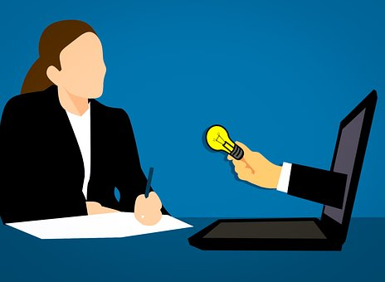
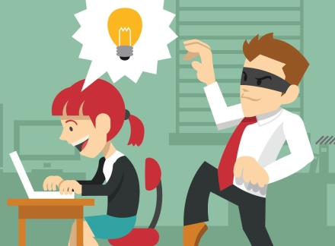
Snyd er:
Eleverne kommunikerer eller deler dokumenter med andre i prøvesituationen
Eleverne har fundet hele besvarelser på nettet eller andre steder, som er direkte plagieret
Eleverne har ikke kildehenvisning, hvis de ellers har anvendt internettet.

Slide 26
Da opgaveformuleringerne og opgavesættet i sin helhed er udformet på en måde, som gør det nærmest umuligt for eleverne at finde opgaver, tekster osv., der kan plagieres direkte, vil det formodentligt være ret uproblematisk at afgøre, om eleven har snydt.

Slide 27
Eleverne har ikke kildehenvisning
Ved manglende kildehenvisning(er) henvender censor sig til skolens leder.
Herefter vurderer skolens leder:
om der er tale om plagiat
eller om eleven ikke er blevet tilstrækkeligt undervist, og derfor ikke har det nødvendige forudsætninger for at indsætte kilder.

Slide 28
Usikker bearbejdning af nettets tekster
Delvis afskrift (enkelte ord og sætninger er søgt omformuleret)
mangelfuld kildeanvisning
Delvis afskrift
Mangelfuld kildehenvisning
Direkte afskrift uden brug af citationstegn
mangelfuld kildehenvisning

Slide 29
Citater
Direkte afskrift må forekomme som citater.
Et citat er en nøjagtig gengivelse – også selvom der er kommafejl eller stavefejl i originalteksten
Eleverne skal informeres om, at direkte citater ikke bør være mere end en sætnings længde, og at det skal fremgå tydeligt af besvarelsen, at der er tale om citat – enten ved brug af citationstegn eller ved at sætte det i kursiv samt angivelse af, hvem der citeres.

Slide 30
Korrekt kildeangivelse i elevbesvarelser
kun relevante kilder angives
skal altid være til sidst i opgaven
Eksempel på, hvad en korrekt kildeangivelse skal indeholde:
hvis der er en forfatter: forfatter (efternavn først)
titel på websiden
websidens/hovedsidens navn
dato for besøget på siden
dato for oprettelse af websiden
den fulde URL-adresse
  Eksempel:
  Koogi, Lene: Niels Hausgaard: Humor er stødpuden, som gør det lettere at være sammen. Udgivet af dr.dk. Besøgt 10/8 2017. Oprettet 28/3 2017 http://www.dr.dk/nyheder/indland/niels-hausgaard-humor-er- stoedpuden-som-goer-det-lettere-vaere-sammen
I

Slide 31
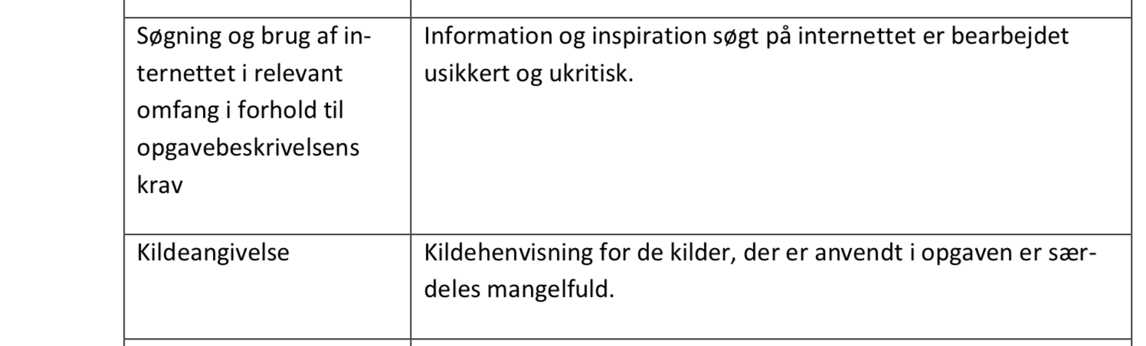
Et eksempel med 02

Slide 32
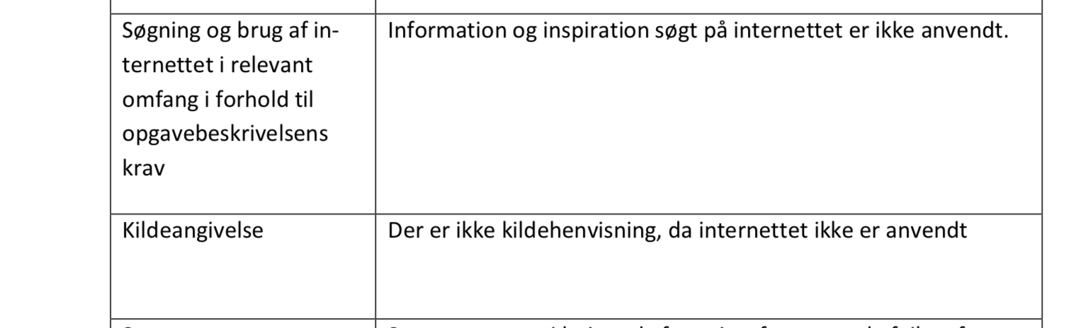
Et eksempel med 00
Hvis der er krav om anvendelse af internet og man ikke har anvendt internet

Slide 33
Tekstens form
Skrifttype
Afsnit
Eventuel billedmodalitet

Slide 34
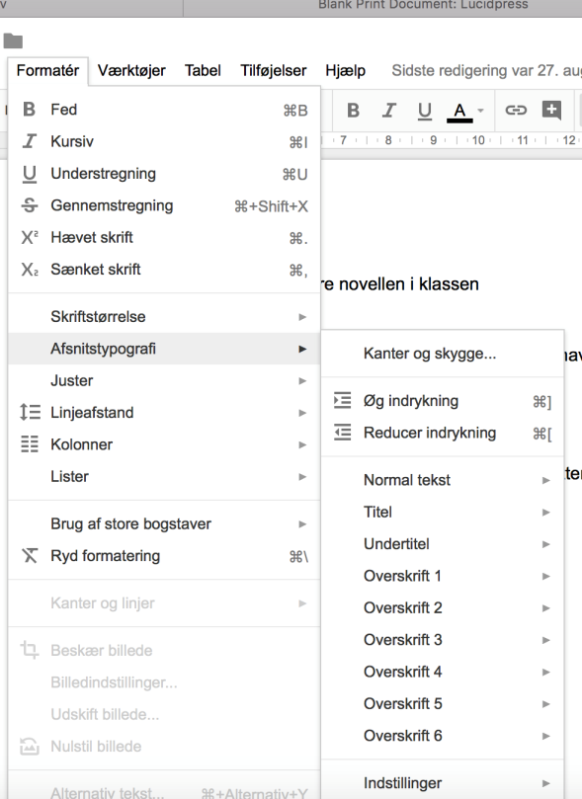
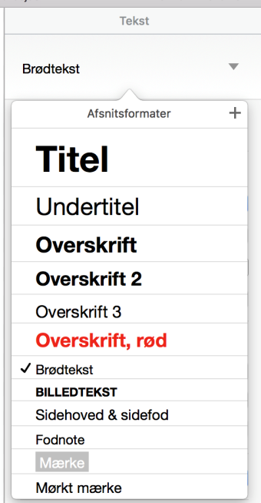
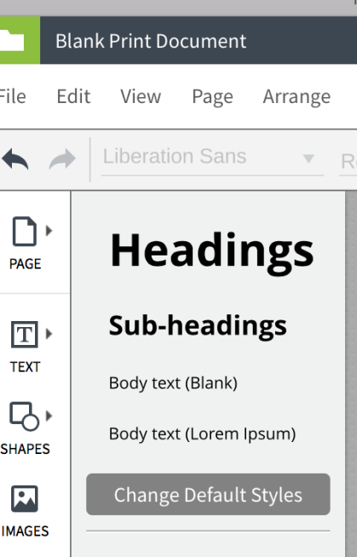
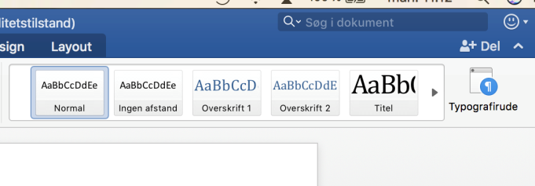
Har dine elever check på de gængse funktioner i tekstbehandlings-programmet?

Slide 35
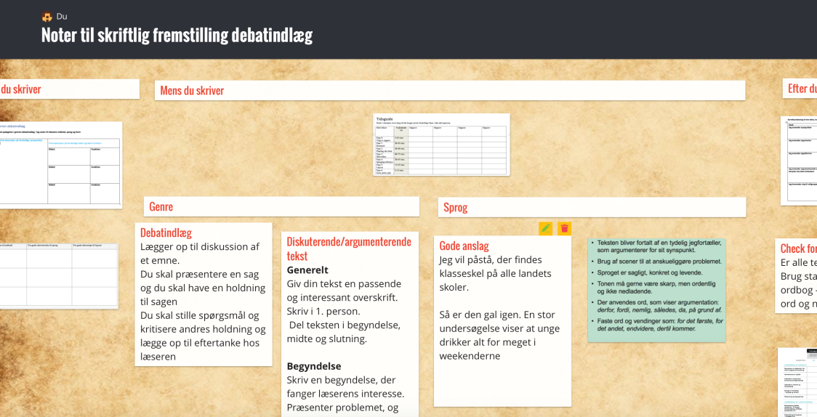
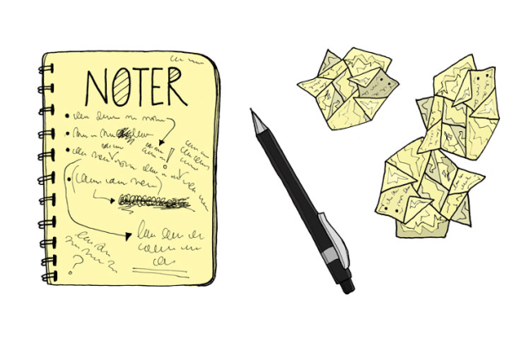
Hjælpemidler

Slide 36
Det er skolelederens ansvar at:
sikre, at eleverne ikke kommunikerer med andre eller benytter ikke-tilladte hjælpemidler.
informere eleverne grundigt om reglerne for brugen af internettet og konsekvenserne af snyd under prøverne.

Slide 37
Elevanonymisering
Som prøvenummer benyttes elevernes Uni•login.
Nogle skoler vil have fordel af også at benytte et internt id-nummer til elevernes besvarelser.
Det må også gerne fremgå af besvarelserne ved siden af Uni•login, ligesom skolens navn skal fremgå af besvarelserne.
Karakterlister må også kun indeholde elevernes Uni•login og eventuelt internt id-nummer.

Slide 38
Når eleverne afleverer:
Besvarelsen i skriftlig fremstilling med adgang til internettet udarbejdes digitalt og printes
Eleven bekræfter med sin underskrift, som i dette tilfælde er elevens Uni•login på besvarelsen, at denne udelukkende er udfærdiget af eleven selv.

Slide 39
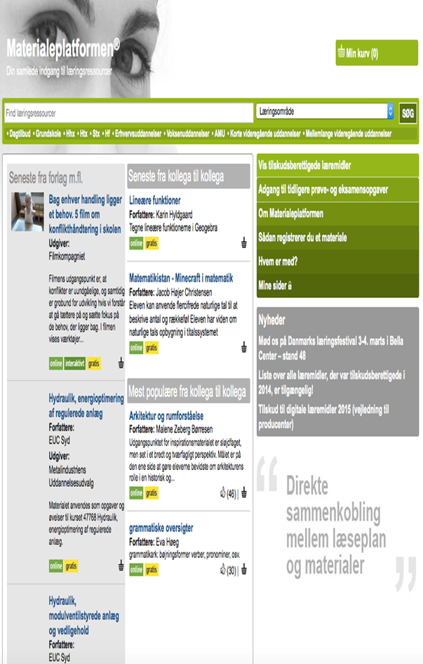
Tidligere prøvesæt
www.materialeplatform.emu.dk

Slide 40
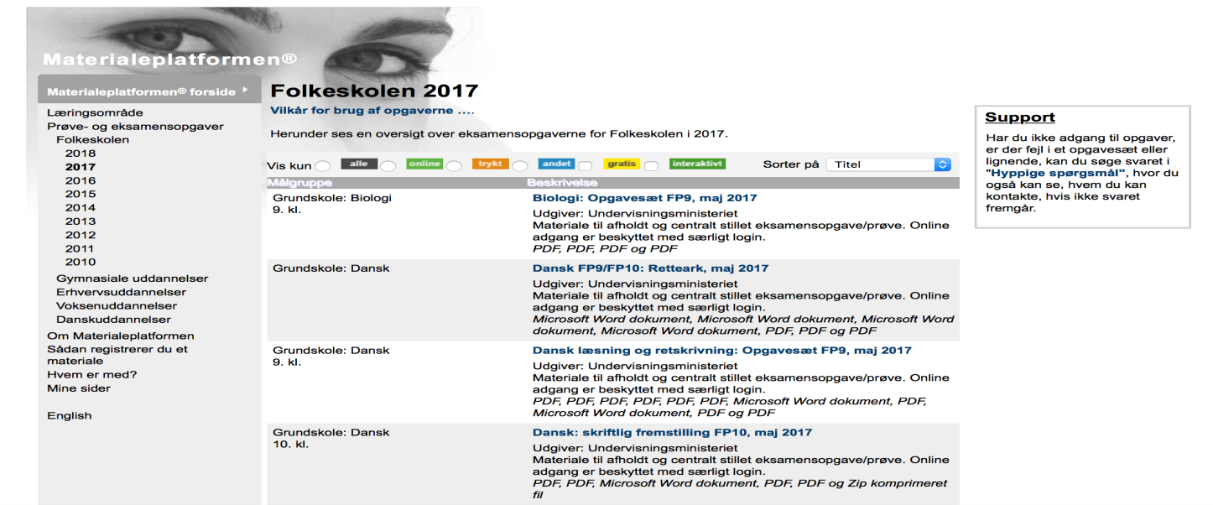
Hvordan får vi opgaverne ned til terminsprøver?
Opgaverne ligger som zip-filer, som enten kan udleveres til eleverne eller gøres tilgængelig på skolens intranet/cloudløsning.
Materialeplatformen er beskyttet med UNI-login og opsat sådan, at kun lærere kan tilgå.
I skal derfor hente opgaven ned på jeres computer, før den kan gøres tilgængelig for eleverne.
Ópgavesæt vil blive lagt på Materialeplatformen ultimo juni 2018.

Slide 41

Guide til at hente Zip-filer ned
Download og åbning af zip-filer i Microsoft Windows:
Download filen Højreklik Vælg ”Udpak alle” Tryk på ”Index.html”
Mac OS:
Download filen Dobbeltklik på filen Tryk på ”Index.html”
Chromebook eller iPad:
Åben zip-filen med en applikation, der er udviklet til formålet (fx iZip)

Slide 42
Jeg besvarer nu jeres skriftlige chatspørgsmål mundtligt.
Det er vigtigt, at jeres lydfunktion på computeren fungerer optimalt (fx med et headset).
De spørgsmål, jeg ikke når at besvare, vil blive eftersendt i form af et spørgsmål-svar-ark.
I får ligeledes tilsendt et link og en kode, så I kan tilgå webinaret og pp efterfølgende.

